Slide 1
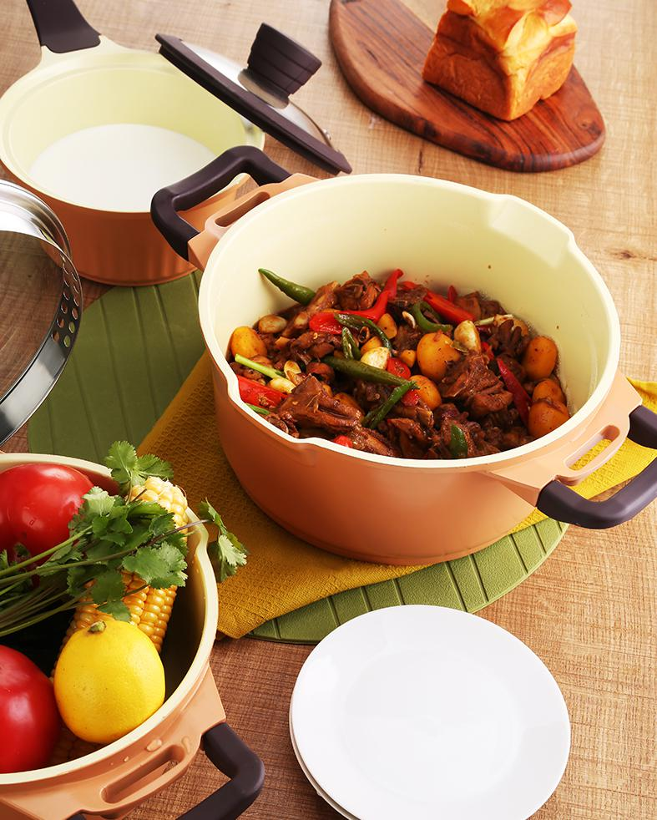


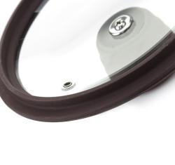
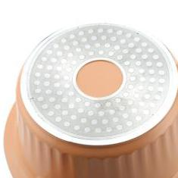
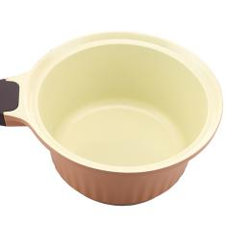
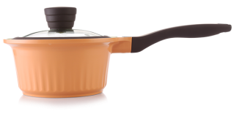
LF-Y037
陶瓷不粘优雅奶锅
市场参考价：268.00
批发价： 76.00
规格：1.5L
材质：压铸铝+钢化玻璃+电木手柄
装箱明细：10pcs/箱
功能简介：
1.陶瓷内涂层，健康时尚。
2.符合人体工学手柄设计，使用方便，手感细腻。
3.底部复底，可用于电磁炉。
汤锅也时尚
滋养新煮义

